Slide 1

Diaporama
Lecture d’image
L’histoire de Joseph du
Nouveau Testament
Matthieu 1 et 2
Luc 2

Slide 3

3 Présentation de
Jésus au Temple
Luc 2, 1-14
4 Jésus au Temple
à 12 ans
Luc 2, 41-52
Nativité
1 Songes
de Joseph
Matthieu 1 et 2
2 Fuite en Egypte
Matthieu 2, 13-18

Slide 4

Les Songes de Joseph

Slide 5




Slide 6

La fuite en Egypte

Slide 7
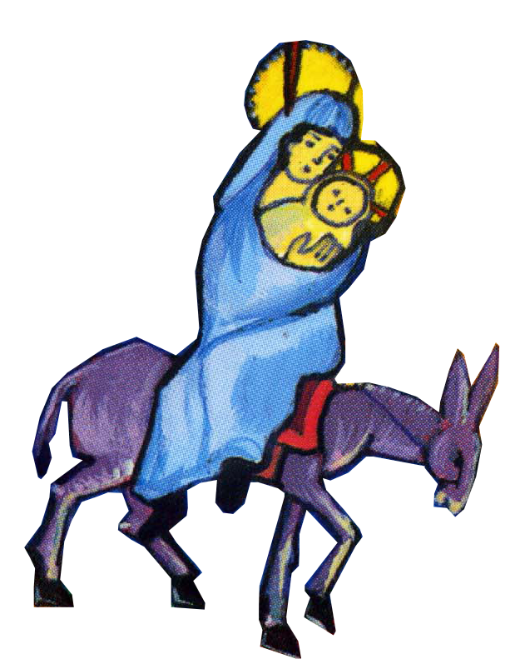

Slide 8


Slide 9

Présentation de
Jésus au Temple

Slide 10


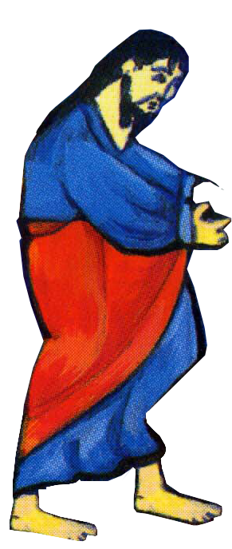




Slide 11

Jésus à 12 ans
au Temple

Slide 12

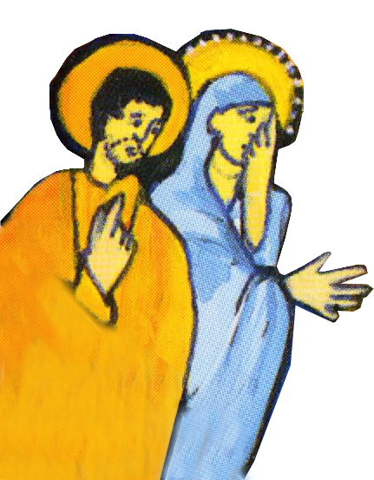




Slide 13

Nativité

Slide 14


Slide 15
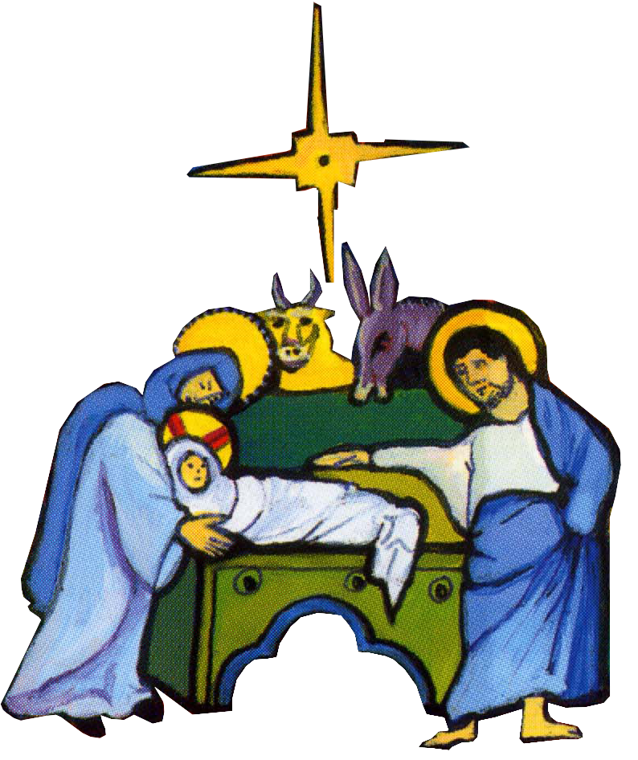

Slide 16

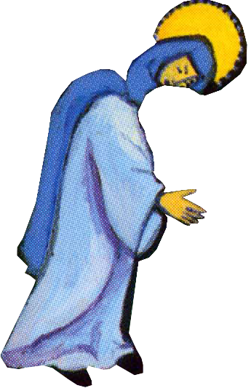

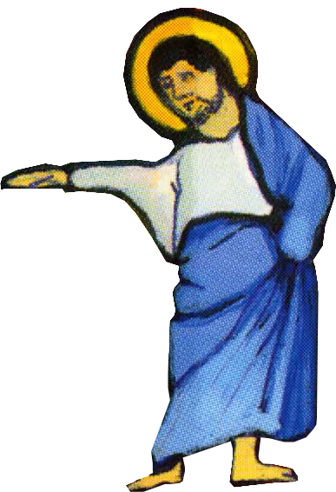
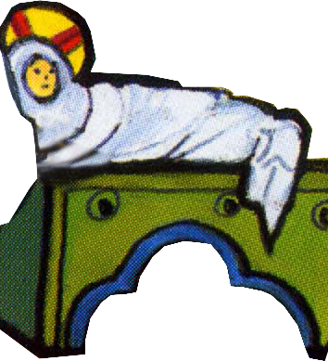


Slide 17

COLLECTION PORTE PAROLE
MODULE ACCUEILLIR
Réalisation
Catéchèse Par la Parole
Illustrations Sylvie Bethmont

